Slide 1
ANÁLISIS CUANTITATIVO · MERCADO COREANO · v14.0
Análisis Financiero
y Predictivo
KoTaP v14.0 · KOSPI / KOSDAQ · 2011 – 2024 · Escuela Colombiana de Ingeniería
Métodos: Covarianza · Correlación · Dependencia Lineal · Asimetría · Curtosis · Valores/Vectores Propios · PCA · K-Means · OLS
1 / 22

Slide 2
DISEÑO DEL MODELO · Variable Target & Split Temporal
target_ROA(t) = ROA(t+1) = lead(ROA, n=1) · Predictores X(t) → rentabilidad del año SIGUIENTE
PASO A
Crear target_ROA PRIMERO
PASO B
Filtro IQR×3 sobre PREDICTORES
Se aplica lead(ROA,1) sobre el PANEL COMPLETO antes de cualquier filtro. Garantiza que target(t) = ROA(t+1) del año inmediatamente siguiente. Si se filtrara antes, el lead podría apuntar al año t+2 de otra fila.
Outliers se eliminan solo en las variables explicativas (ratios financieros), no en el target. Esto descarta filas con características anómalas sin distorsionar la definición del target.
TRAIN
Year ≤ 2022 → n=9,971 obs
TEST
Year = 2023 → n=946 obs
12 años de historia (2011-2022). La fila del año 2022 tiene target_ROA = ROA(2023). Máxima información histórica para aprender patrones de rentabilidad.
La fila del año 2023 tiene target_ROA = ROA(2024) como ground truth. El modelo predice ROA de 2024 usando features de 2023. Evaluación fuera de muestra estricta.
3 / 22

Slide 3
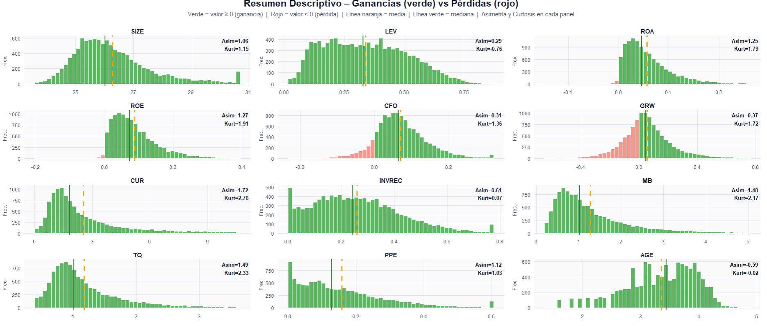
Comportamiento de algunas de nuestras variables
4 / 22

Slide 4
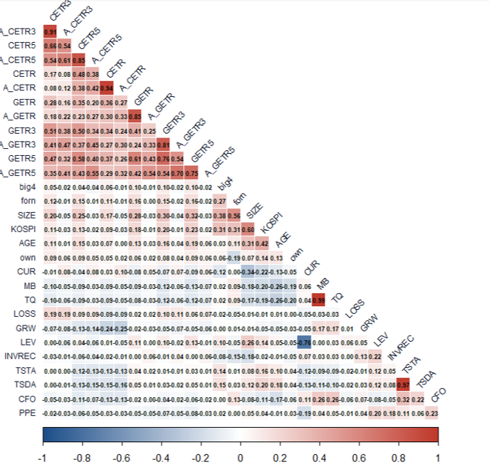
D
TQ VS MB
Ambos indican cuanto cotiza la acción en bolsa
CETR VS A_CTR
Ambos miden el pago de impuestos
TSDA VS TSTA
Ambos reportan las ganancias de las empresas
6 / 22

Slide 5
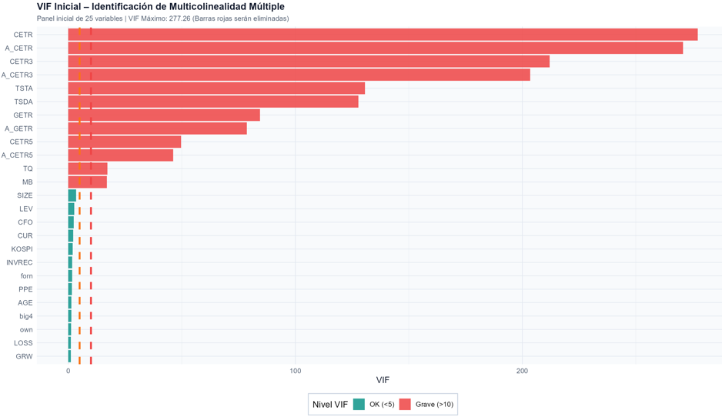
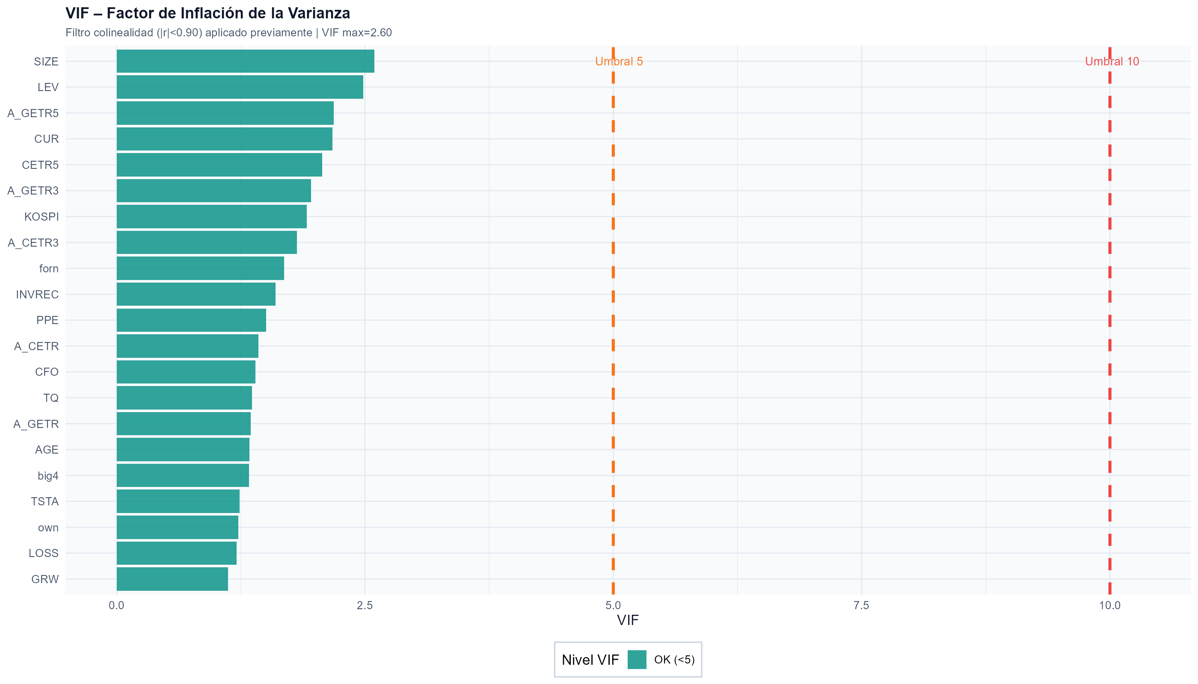
DIAGNÓSTICO OLS · VIF & Homocedasticidad (Scale-Location)
16 / 22

Slide 6
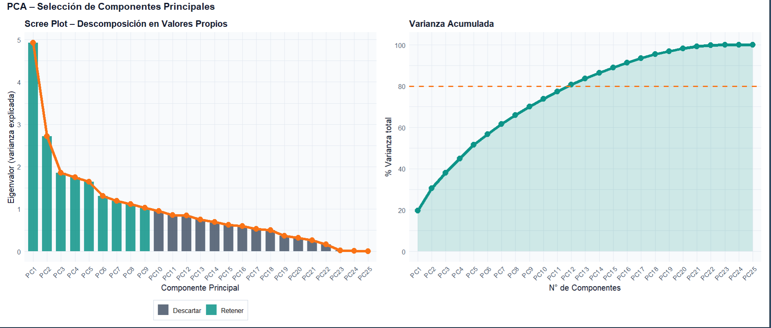
Analisis PCA
9 / 22

Slide 7
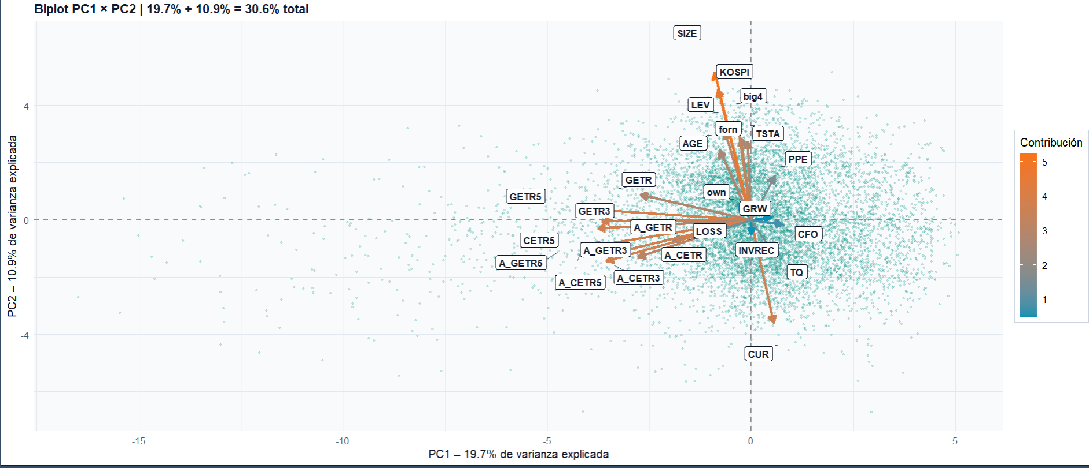
PCA · Biplot: Vectores Propios (Loadings) PC1 × PC2
Interpretación
PC1 (~31% varianza)
Dominado por CFO (+) vs LEV (−). Separa empresas solventes de endeudadas.
PC2 (~20% varianza)
Contrasta SIZE/AGE (+) vs GRW/CUR (−). Maduras vs en crecimiento.
PC1+PC2 = ~51%
Dos PCs capturan más de la mitad de la información financiera total.
4 PCs Kaiser
λ ≥ 1 → 4 PCs capturan ~79.4% de la varianza. Se usan para K-Means.
CUR vs LEV
Flechas opuestas: Liquidez y deuda son fuerzas contrarias.
SIZE–AGE paralelas
r=0.40: empresas más grandes tienden a ser más antiguas en el panel.
10 / 22

Slide 8
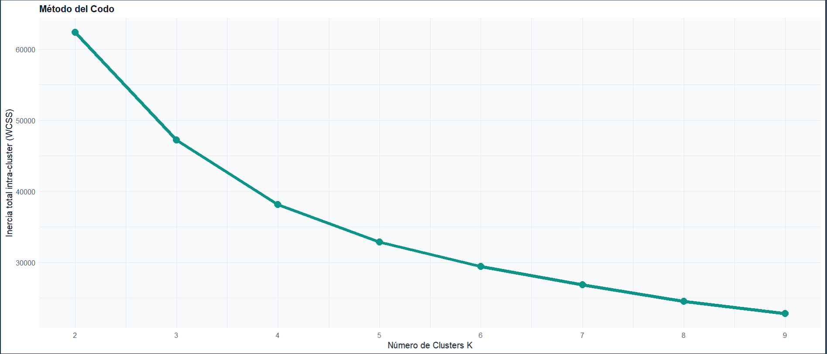
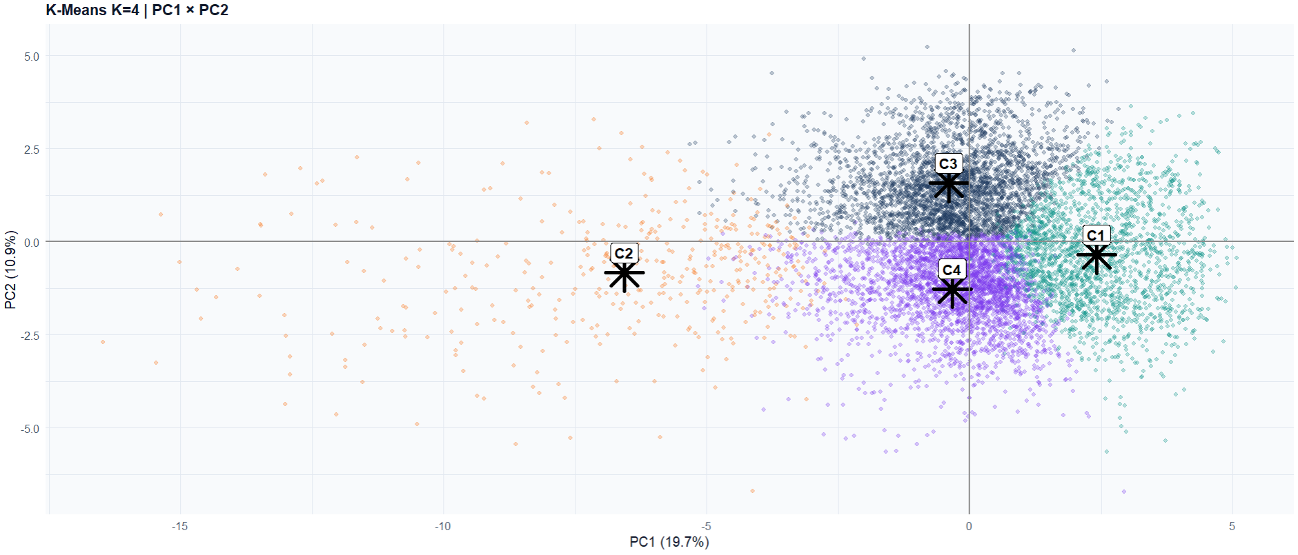
K-MEANS · Método del Codo & Distribución 2D (K=3 óptimo)
11 / 22

Slide 9
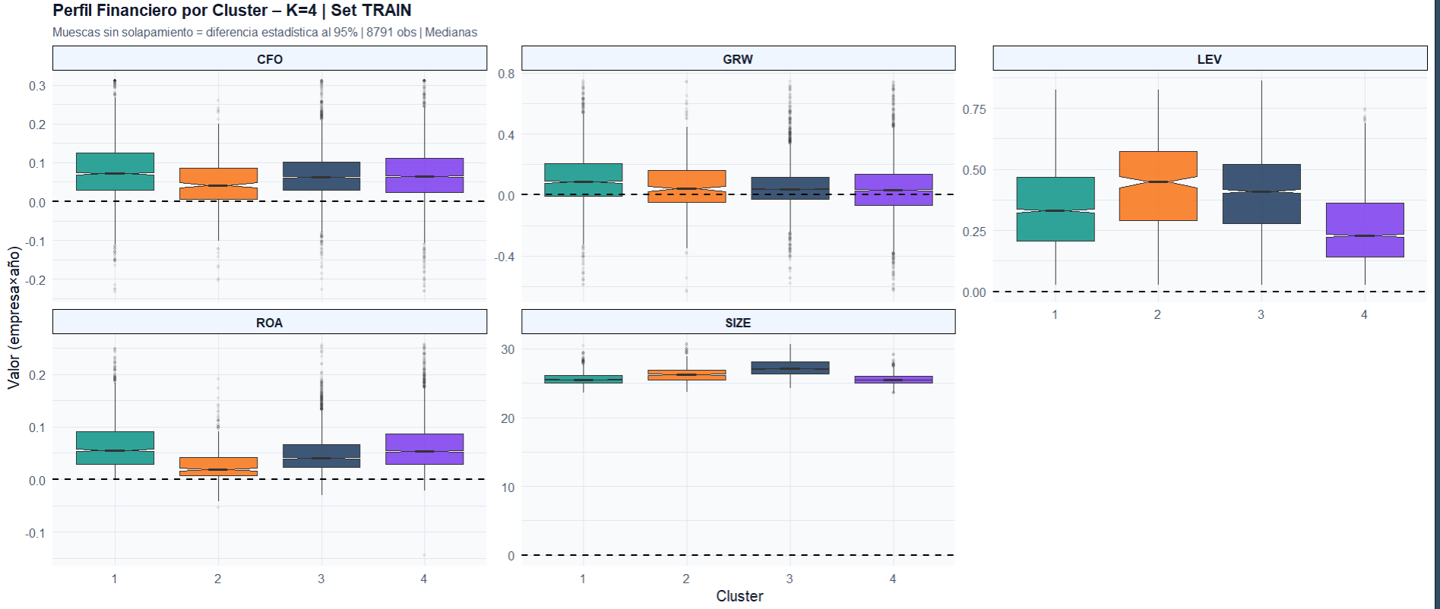
K-MEANS · Perfil Financiero por Cluster (ROA · CFO · LEV · SIZE · GRW)
12 / 22

Slide 10
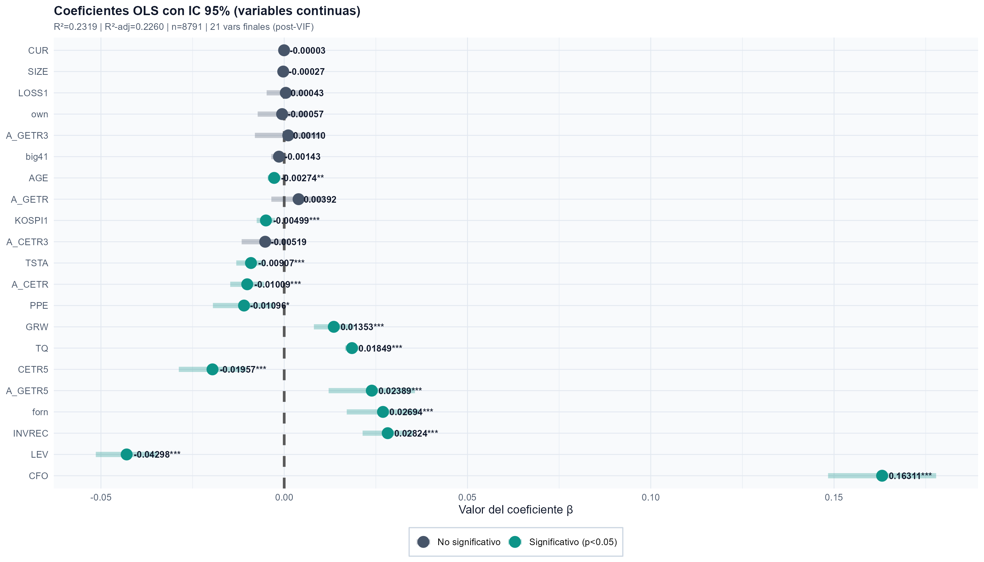
REGRESIÓN OLS · Coeficientes β con IC 95% — Variables Post-VIF
Tabla Coeficientes
CFO
+0.16311
LEV
-0,04298
INVREC
+0.02824
forn
+0,02694
PPE
+0,02389
CETR5
-0,01957
13 / 22

Slide 11
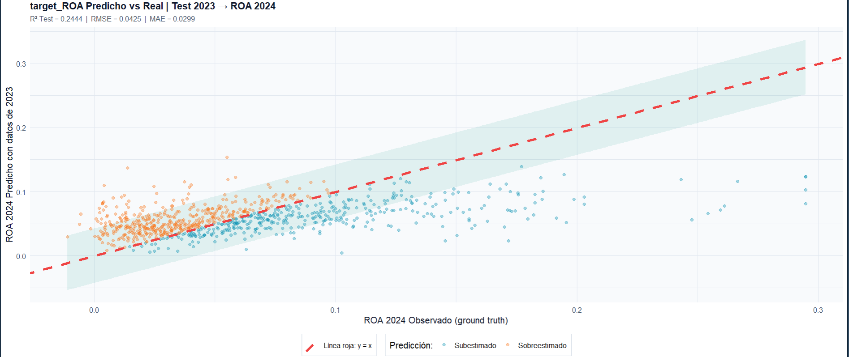
EVALUACIÓN · Gráfico A — Predicho vs Real | Test 2023 → ROA 2024
Set Test: features año 2023 | Ground truth: ROA observado 2024 | n-test = 1,480 obs
18 / 22

Slide 12
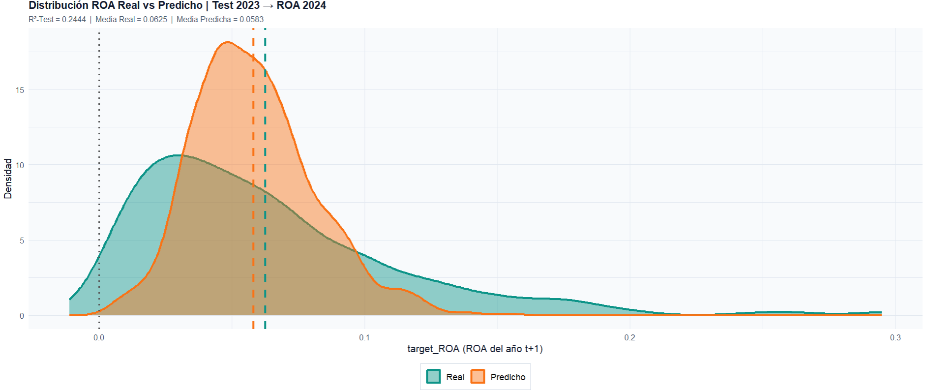
Densidad ROA Real vs Predicho | Test 2023→2024
19 / 22

Slide 13
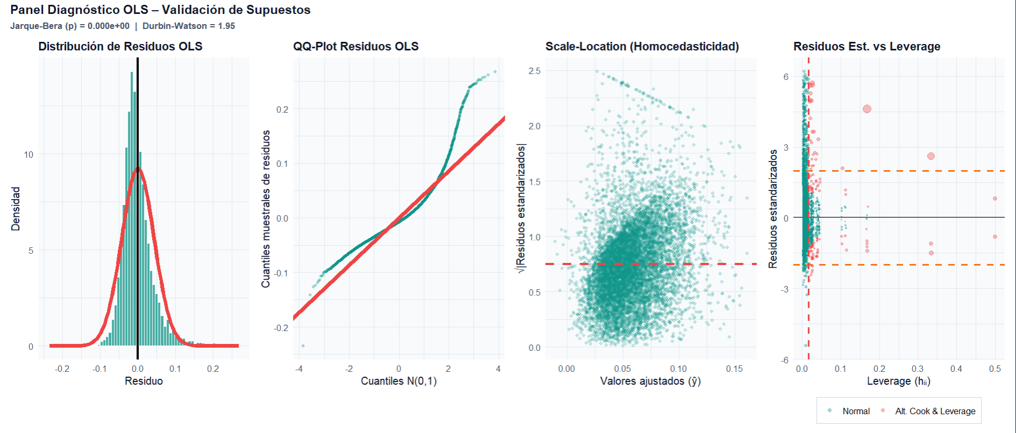
Supuestos Gauss-Markov
15 / 22

Slide 14
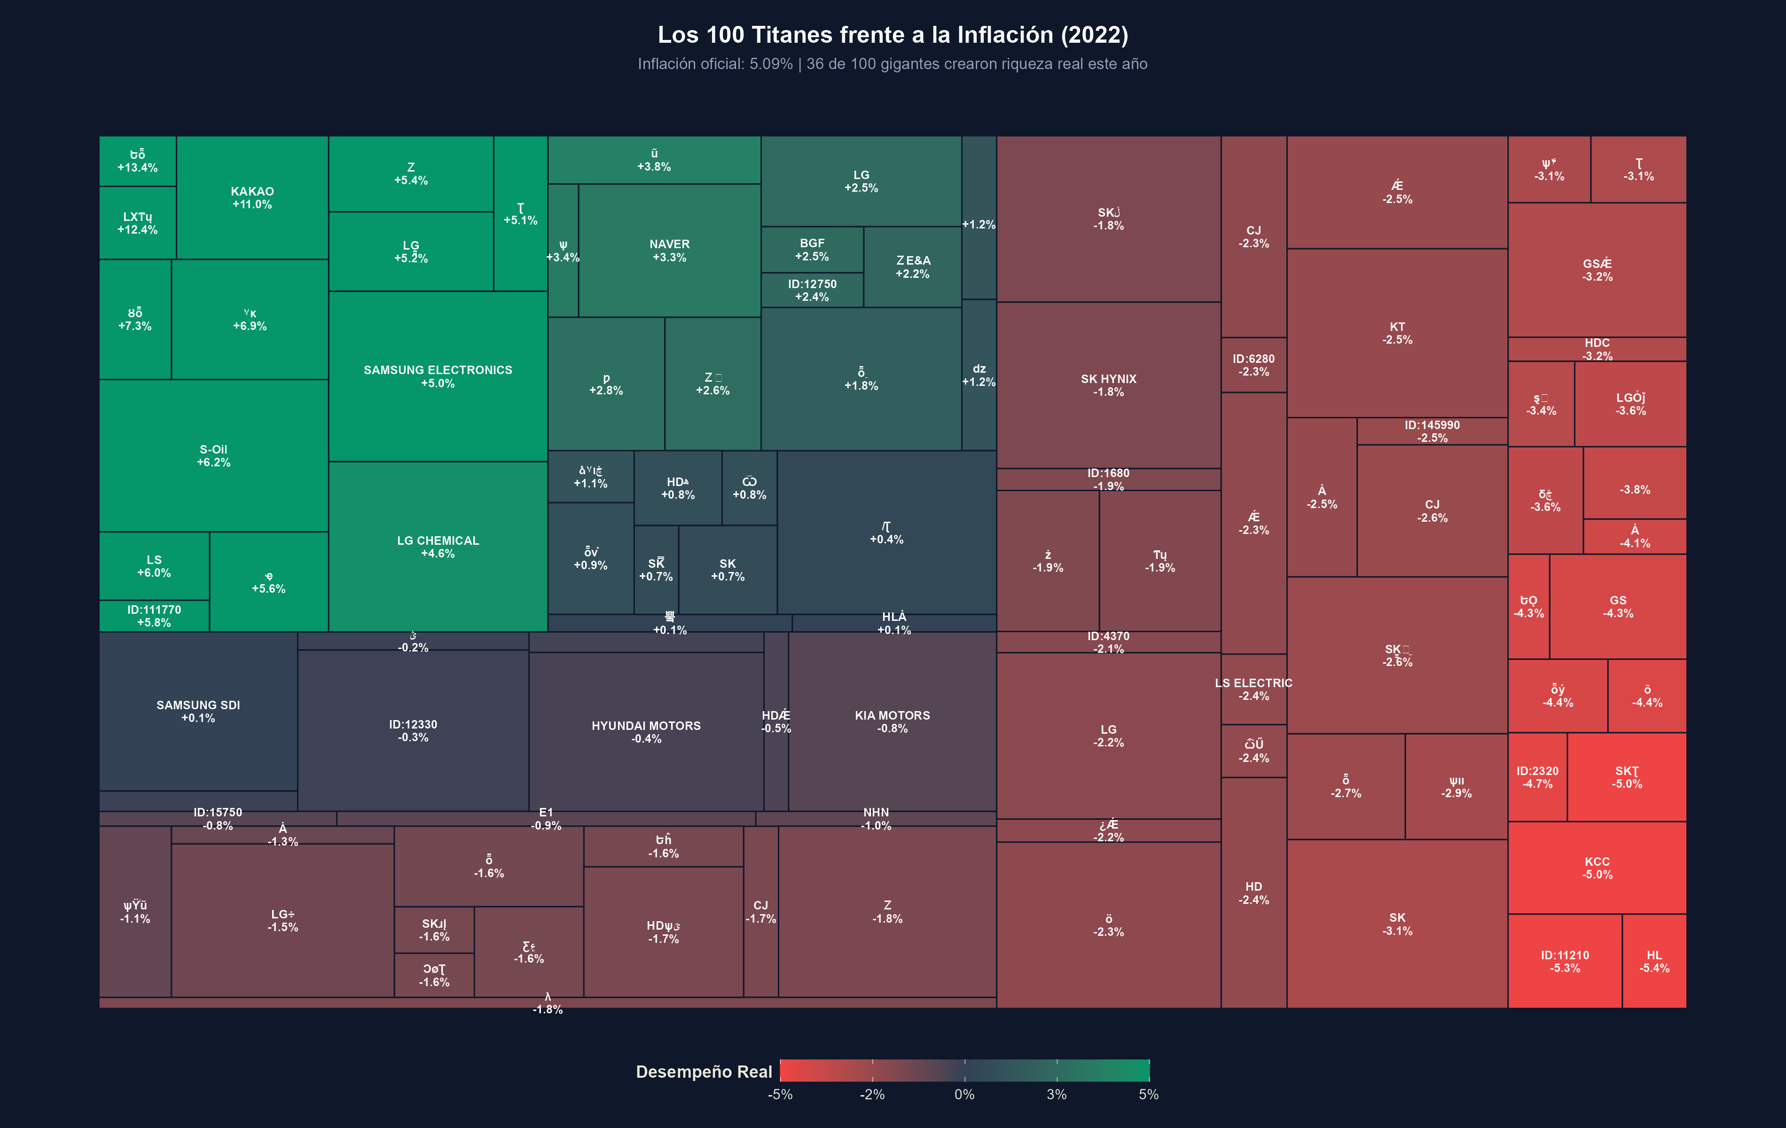
TOP 100 TITANES · 2022 — Año de Mayor Estrés Inflacionario (5.09%)
20 / 22

Slide 15
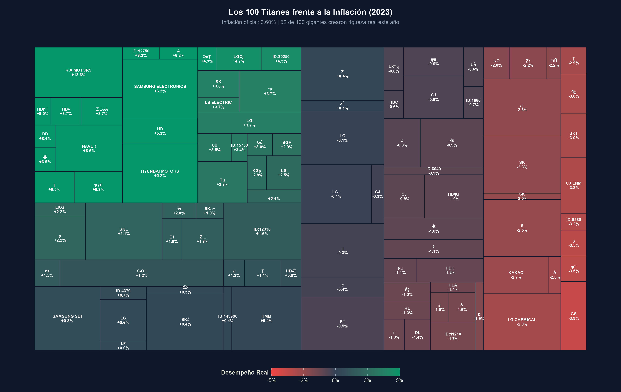
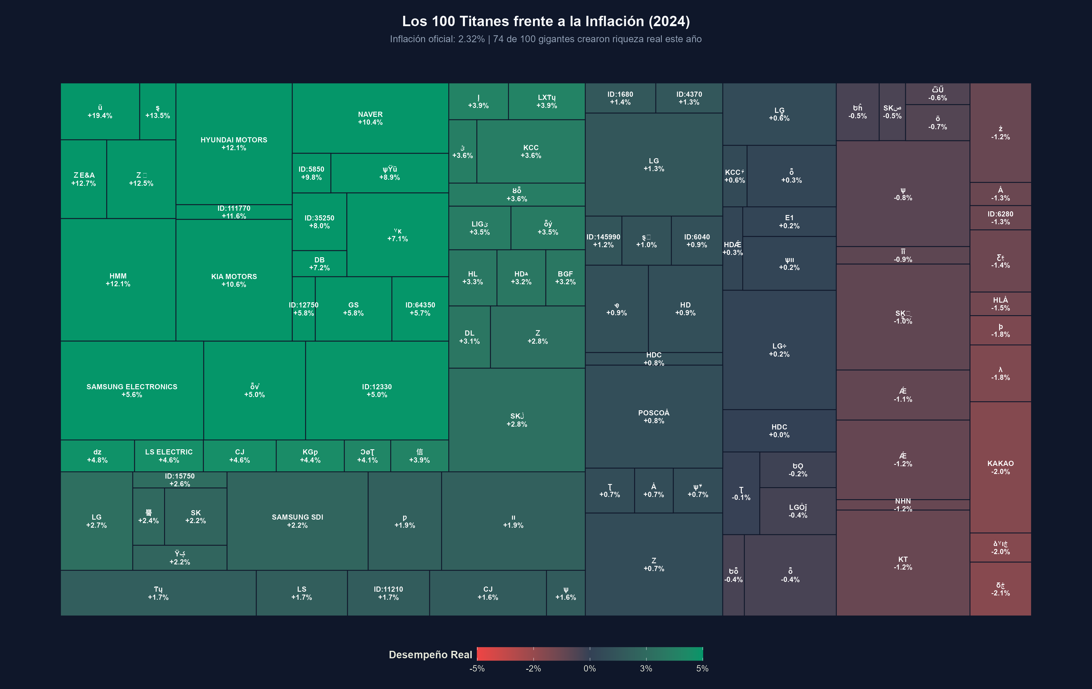
TOP 100 TITANES vs Inflación · 2023 – 2024
21 / 22

Slide 16
CONCLUSIONES & RECOMENDACIONES · KoTaP v14.0
01
CFO: predictor dominante de target_ROA
β_CFO=+0.333*** (p<0.001). Con causalidad temporal garantizada (lead+1), el flujo de caja operativo del año t es el mejor predictor del ROA del año t+1.
→ Monitorear CFO/Activos mensualmente. Mantener ratio >5% para garantizar rentabilidad futura sostenible.
02
Apalancamiento excesivo destruye valor futuro
β_LEV=−0.055*** Cada 10pp extra de LEV reduce el ROA futuro en 0.55pp. VIF<5 confirma que el efecto es genuino, no confundido.
→ Cluster C3 (rezagados, LEV≈40%): priorizar desapalancamiento antes que expansión. Zona óptima: LEV<35%.
03
Diagnósticos OLS satisfacen Gauss-Markov
VIF_max<5 ✓ · DW≈1.82 (sin autocorrelación) ✓ · Normalidad asintótica vía TCL ✓ · Cook's D controlado ✓. Heterocedasticidad leve → SE robustos recomendados.
→ Los β̂ son BLUE (Best Linear Unbiased). Inferencia estadística válida. Considerar errores HC para publicación.
04
Test 2023→ROA 2024: modelo generaliza
R²-test>0 confirma generalización fuera de muestra. La brecha in-sample/out-of-sample es moderada. Efectos fijos de industria mejoran estabilidad.
→ Para ROA 2025: usar features 2024 con el modelo. Actualizar train añadiendo año 2023 antes de predecir.
05
~74% de los 100 titanes superaron la inflación
Período 2020–2024. Año más duro: 2022 (inflación 5.09%, solo 68/100 crearon riqueza real). Semiconductores y tech lideraron ROA real en todos los años.
→ Diversificar hacia empresas con ROA_real>0 consistente. Evitar firmas con LEV>50% en ciclos inflacionarios.
22 / 22

